Slide 1

MCTS Guide to Configuring Microsoft Windows Server 2008 Active Directory
Chapter 1: Introducere în Windows Server 2008

Slide 2
Obiective
Explicarea funcţionării unui server într-o reţea
Descrierea ediţiilor de Windows Server 2008
Discutarea tehnologiilor core
Explicarea rolurilor unui SO Windows Server 2008
Descrierea caracteristicilor noi şi îmbunătăţite ale Windows Server 2008
MCTS Windows Server 2008 Active Directory

Slide 3
Rolul unui Sistem de Operare de tip Server
Hardware ori Software? Server software pare ambiguu; poate rula pe diferite platforme (eg. laptop)
Rolurile Windows Server 2008 (enumerare):
  File and Printer sharing
  Web server
  Routing and Remote Access Services (RRAS)
  Domain Name System (DNS)
  Dynamic Host Configuration Protocol (DHCP)
  File Transfer Protocol (FTP) Server
  Active Directory
  Distributed File System (DFS)
  Fax Server
MCTS Windows Server 2008 Active Directory

Slide 4
Ediţiile Windows Server 2008
Windows Server 2008 Standard Edition
  Organizaţii mici, până la câteva sute de useri
Windows Server 2008 Enterprise Edition
  Companii mari cu nevoi mai mari
Windows Server 2008 Datacenter Edition
  Companii ce folosesc servere puternice, cu resurse considerabile
Windows Web Server 2008
  Similar cu Ed. Standard. Adecvat pentru gamă largă de companii, de la cele mici până la corporaţii cu departamente mari
MCTS Windows Server 2008 Active Directory

Slide 5
Windows 2008 Standard Edition
Poate folosi până la 4 procesoare fizice
Disponibil în versiuni 32-bit ori 64-bit
Versiunea 32-bit suportă până la 4 GB de RAM, versiunea 64-bit până la 32 GB
Multe caracteristici avansate, cum ar fi clustering
Versiunea 64-bit poate instala o instanţă virtuală de Server 2008 Standard Edition cu Hyper-V
MCTS Windows Server 2008 Active Directory

Slide 6
Windows Server 2008 Enterprise Edition
Are toate caracteristicile Ediţiei Standard
Până la 8 procesoare fizice
Versiunea 32-bit suportă 64 GB RAM; versiunea 64-bit suportă 2 TB
Poate fi clusterizat; sunt permise până la 16 noduri cluster
Hot-add memory (adăugare memorie la “cald”)
Patru instanţe virtuale per licenţă cu Hyper-V
MCTS Windows Server 2008 Active Directory

Slide 7
Windows Server 2008 Datacenter Edition
Are toate caracteristicile Ediţiei Enterprise
Până la 32 procesoare in versiunea 32-bit, 64 procesoare in 64-bit
Toleranţă la defectări foarte bună: hot-add and hot-replace memory sau CPU
Poate fi cumpărată licenţă individuală, sau cu OEMs (pre-installed)
Număr nelimitat de instanţe virtuale
MCTS Windows Server 2008 Active Directory

Slide 8
Windows Web Server 2008
Destinat să ruleze Internet Information Services (IIS) 7.0
Hardware similar cu Standard Edition
Multe din caracteristicile prezente în celelalte ediţii
Utilizabil în situaţiile în care rolurile de Active Directory ori Terminal Services nu sunt necesare
MCTS Windows Server 2008 Active Directory

Slide 9
Cerinţe de sistem (toate ediţiile)
Component | Requirement
Processor | Minimum: 1 GHz for x86 CPU or 1.4 GHz for x64 cpu Recommended: 2 GHz or faster
Memory | Minimum 512 MB RAM Recommended: 2 GB RAM or more
Available disk space | Minimum: 10 GB Recommended: 40 GB or more
Additional drives | DVD-ROM
Display and peripherals | Super VGA or higher Keyboard and mouse
MCTS Windows Server 2008 Active Directory

Slide 10
Tehnologiile de bază din WS 2008
New Technology File System
Active Directory
Microsoft Management Console
Disk Management
File and printer sharing
Windows networking
Internet Information Services
MCTS Windows Server 2008 Active Directory

Slide 11
NTFS
New Technology File System
Succesor al FAT/FAT32
Suport nativ pentru nume de fişiere lungi, permisiuni pentru foldere si fişiere mari, fiabilitate, compresie, criptare
Mai important este că are capabilitatea unui control al accesului la fişiere mai detaliat (granular)
MCTS Windows Server 2008 Active Directory

Slide 12
Active Directory
Permite un singur punct de înregistrare/ administrare a resurselor (Users, computere, groups, shared printers, etc.)
Permite autentificarea şi autorizarea centralizată a userilor la resursele reţelei
Împreună cu DNS, asigură servicii de nume de domeniu şi management pentru domeniu Windows.
Permite administratorilor să atribuie politici de sistem, să instaleze software la computerele clienţilor, să atribuie permisiuni şi drepturi userilor la resursele de reţea
MCTS Windows Server 2008 Active Directory

Slide 13
Domeniu Windows
Un domeniu Windows este o formă de rețea de calculatoare în care toate resursele (conturile de utilizator, computerele, imprimantele, obiectele de securitate etc.), sunt înregistrate ca o colecție de obiecte situată pe unul sau mai multe clustere de computere centrale cunoscute sub numele de controlere de domeniu. Autentificarea are loc pe controlerele de domeniu. Fiecare persoană care utilizează computere dintr-un domeniu primește un cont de utilizator unic care poate fi apoi atribuit acces la resursele din domeniu.

Slide 14
Microsoft Management Console (MMC)
Crează o interfaţă de management centralizat pentru administratori
Foloseşte snap-inuri, pentru a îndeplini sarcini administrative specifice (cum ar fi disk management sau configurarea active directory)
Multiple snap-ins pot fi combinate într-o singură MMC, asigurând un acces mai rapid uneltele comune folosite
MCTS Windows Server 2008 Active Directory

Slide 15
Disk Management
Monitorizează starea diskurilor şi a partiţiilor
Initializează noi diskuri
Crează şi formatează noi volume
Administrează problemele de disk
Face configurări de disk redundant (RAID)
MCTS Windows Server 2008 Active Directory

Slide 16
File and Printer Sharing
Partajare de fișiere, printere, alte resurse
Disk quotas (tehnică de alocare rezonabilă a spaţiului pe disk, specifică SO moderne)
Distributed File System (DFS)
Sunt posibile opţiuni de configurare ce permit redundanţă, control al versiunii, restricţii la nivel de user pentru stocare.
MCTS Windows Server 2008 Active Directory

Slide 17
Concepte despre Windows Networking
Modelul Workgroup
Un grup mic de computere care îndeplinesc în comun sarcini similare, cum ar fi, sharing files sau printare.
  Altfel spus, o reţea peer-to-peer
  Logarea, securitatea şi partajarea resurselor sunt descentralizate
  Uşor de configurat, potrivit pentru grupuri mici de useri (până la 10)
  Un server WS 2008 participant într-un workgroup este un server stand-alone, ca oricare altă maşină din grup
MCTS Windows Server 2008 Active Directory

Slide 18
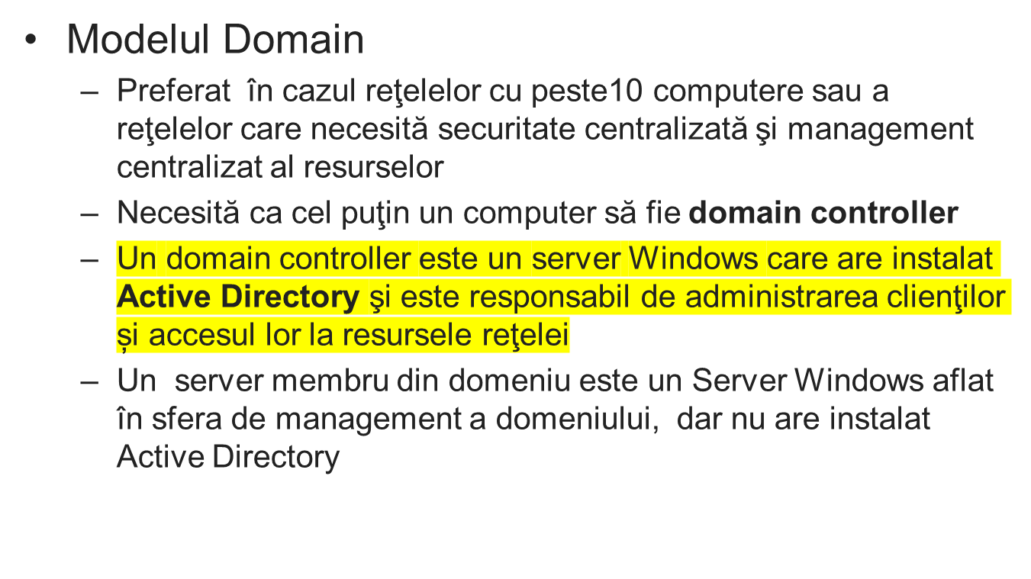
Concepte Windows Networking (cont.)
MCTS Windows Server 2008 Active Directory

Slide 19
Componente Windows Networking
Network Interface
  Cuprinde două părţi; placa de reţea (NIC) şi driverul pentru echipament (software)
Network Protocol
  Specifică regulile şi formatul comunicării dintre dispozitivele de reţea Are principalele protocoale din suita TCP/IP
Software Client şi Server
  Softul client trimite cereri la server pentru a accesa resursele de reţea
  Softul server primeşte cererile pentru resursele partajate şi face ca aceste resurse să fie disponibile clientului
MCTS Windows Server 2008 Active Directory

Slide 20
Internet Information Services
Windows Server 2008 conţine IIS 7.0
Conceput modular
  Părţile (caracteristicile) nefolosite nu sunt disponibile pentru a fi ţinta atacurilor
Extensibil
  Functionalitatea este uşor scalabilă datorită proiectării modulare
Administrabil
  Delegarea administrării; se poate delega controlul asupra unor aspecte proiectării de website spre dezvoltatori
  Appcmd.exe asigură abilitatea de a administra IIS prin intermediul scripturilor şi fişierelor de comenzi (batch files)
  IIS 10.0 included in WS2019Windows Server 2019
MCTS Windows Server 2008 Active Directory

Slide 21
Rolurile Windows Server 2008
Rolul este este o funcţie majoră pe care un server îl realizează
Serviciile unui rol adaugă functionalitate la rolul principal
Caracteristicile unui server sunt facilităţi care sporesc funcţiile sau sprijină un rol instalat sau adaugă o funcţie stand-alone
Un server poate fi configurat pentru un singur rol sau pentru roluri multiple
MCTS Windows Server 2008 Active Directory

Slide 22
Servicii de Certificare Active Directory
Un certificat digital este un document electronic ce conţine informaţii despre purtătorul certificatului şi despre entitatea care a emis certificatul
Rolul de Servicii de Certificare Active Directory produce servicii pentru creare, emitere şi administrare certificate digitale
AD CS poate să includă şi alte roluri de server pentru administrare certificate
MCTS Windows Server 2008 Active Directory

Slide 23
Active Directory Domain Services
Active Directory Domain Services (AD DS) instalează Active Directory şi conferă Serverului WS2008 rolul de domain controller
Read Only Domain Controller (RODC)
  Face aceleaşi servicii de autenticare şi autorizare ca şi un controller de domeniu standard
  Deosebirea este că pe el nu se pot face direct configurări şi schimbări (actualizări)
  Este doar o replicare periodică (backup) a controlerului standard
MCTS Windows Server 2008 Active Directory

Slide 24
Alte Roluri legate de Active Directory
Active Directory Federation Services (AD FS)
  Active Directory Federation Services (AD FS), a software component developed by Microsoft, can run on Windows Server operating systems to provide users with single sign-on access to systems and applications located across organizational boundaries. It is used to implement Federated identity.(Is the means of linking a person’s electronic identity and attributes, stored across multiple distinct identity managementisystems. identity
Active Directory Lightweight Directory Services (AD LDS)
Active Directory Rights Management Services (AD RMS)
MCTS Windows Server 2008 Active Directory

Slide 25
Server de Aplicaţii
Produce un mediu integrat de mare performanţă pentru administrarea, instalarea şi rularea aplicaţiilor client/server pentru mediul de afaceri
Aplicaţiile pentru acest rol sunt construite, în mod obişnuit, cu una sau mai multe din următoarele tehnologii: IIS, ASP.NET, Microsoft .NET Framework, COM+ şi Message Queuing
MCTS Windows Server 2008 Active Directory

Slide 26
DHCP Server
Rolul de srever DHCP asigură atribuirea automată de adrese IP şi configurarea pentru calculatoarele client
Poate asigura adrese default gateway, adrese de server DNS, de server WINS şi alte opţiuni
Serverul DHCP WS 2008 asigură suport şi pentru IPv6
MCTS Windows Server 2008 Active Directory

Slide 27
DNS Server
Serverul DNS rezolvă numele computerelor din Internet şi ale computerelor care sunt membre ale unui domeniu Windows şi au atribuite adrese IP
La instalarea Active Directory, se poate specifica un server DNS existent sau se poate instala DNS pe acelaşi server cu Active Directory
MCTS Windows Server 2008 Active Directory

Slide 28
Fax Server
Asigură instrumente pentru administrarea resurselor fax partajate şi permite userilor să trimită şi să recepţioneze faxuri
După instalarea acestui rol, se pot:
  Administra userii care au acces la fax
  Să se configureze dispozitivele fax
  Să se creeze reguli de rutare a faxurilor de intrare şi de ieşire
  Monitoriza şi loga useri la resurse fax
MCTS Windows Server 2008 Active Directory

Slide 29
File Services
Asigură o mare disponibilitate, siguranţă, administrare privind fişiere stocate pe Windows sau pe alte OS client
Instalarea rolului de File Services crează automat serviciul File Server
File Server este ft. important într-o organizație în care trebuie stabilite reguli/drepturi de acces/partajare de fișiere între membrii organizației.
MCTS Windows Server 2008 Active Directory

Slide 30
Hyper-V
Asigură servicii de creare şi administrare de maşini virtuale pe un computer Windows Server 2008
O maşină virtuală este un mediu software care simulează un computer (partea hardware şi OS necesar funcţionării lui)
Instalarea unui OS pe o maşină virtuală se face cu aceleaşi metode ca pe o maşină fizică
MCTS Windows Server 2008 Active Directory

Slide 31
Politica de reţea şi Servicii de acces
Furnizează servicii de Rutare şi Remote Access (RRAS)
Alte servicii care pot fi instalate
  Network Policy Server (NPS)
  Health Registration Authority (HRA)
  Host Credential Authorization Protocol (HCAP)
MCTS Windows Server 2008 Active Directory

Slide 32
Servicii de Printare
Permite administratorilor să controleze accesul la printerele din reţea
Instalează Print Server by default
Serviciul Internet Printing permite managementul Web-based a printerelor din reţea
Serviciul Line Printer Daemon (LPD) asigură compatibilitate cu clienţi Linux/UNIX
MCTS Windows Server 2008 Active Directory

Slide 33
Terminal Services
Permite userilor şi administratorilor să controleze de la distanţă un Windows desktop / să ruleze aplicaţii găzduite pe un server aflat la distanţă
Rolul Terminal server permite până la două sesiuni remote desktop simultane
Sesiunile suplimentare necesită licenţă TS
Alte roluri
  TS Sessions Broker
  TS Gateway
  TS Web Access
MCTS Windows Server 2008 Active Directory

Slide 34
UDDI Services
Universal Description, Discovery, and Integration (UDDI) Services permit administratorilor să administreze, catalogheze şi partajeze servicii web
Permite userilor să caute servicii web disponibile lor
Pune la dispoziţia dezvoltatorilor un catalog cu aplicaţiile existente şi un cadru de dezvoltare
MCTS Windows Server 2008 Active Directory

Slide 35
Web Server (IIS)
Cuprinde servicii de Web Server, instrumente de management şi FTP publishing
Pot fi instalate şi servicii secundare pentru caracteristici suplimentare de web server
MCTS Windows Server 2008 Active Directory

Slide 36
Windows Deployment Services
Simplifică instalarea SO Windows într-o reţea
Permite installarea şi configurarea de la distanţă de sisteme Windows and Server 2008
WDS este o îmbunătăţire a versiunii Remote Installation Services (RIS) din Windows Server 2000 and 2003
MCTS Windows Server 2008 Active Directory

Slide 37
Noi caracteristici în Windows Server 2008
Server Manager
Server Core
Virtualization Hyper-V
Îmbunătăţiri în Storage management
Îmbunătăţiri în Networking
Network Access Protection
Windows Deployment Services
New Active Directory roles
Terminal Services enhancements
MCTS Windows Server 2008 Active Directory

Slide 38
Server Manager
Furnizează o singură interfaţă pentru instalarea, configurarea şi îndepărtarea unei mulţimi de roluri de server şi de caracteristici pe un server
Sumarizează status-ul si configurarea serverului
Include tools-uri de a diagnostica probleme, a administra storage-ul şi a rezolva sarcini de configurare generale
Consolidează instrumentele din Windows Server 2003
MCTS Windows Server 2008 Active Directory

Slide 39
Server Core
Conţine un mediu minim şi multe GUI
Poate instala următoarele roluri de server:
  Active Directory Domain Services (AD DS)
  Active Directory Lightweight Directory Services (AD LDS)
  Dynamic Host Configuration Protocol (DHCP) Server
  DNS Server
  File Services
  Print Server
  Streaming Media Services
  Web Server
  Hyper-V
MCTS Windows Server 2008 Active Directory

Slide 40
Server Core (cont.)
Core suportă caracteristici suplimentare destinate îmbunătăţirii rolurilor serverului:
  Microsoft Failover Clustering
  Network Load Balancing
  Subsystem for UNIX-based Applications
  Windows Backup
  Multipath I/O
  Removable Storage Management
  Windows Bitlocker Drive Encryption
  Simple Network Management Protocol (SNMP)
  Windows Internet Naming Service (WINS)
  Telnet client
  Quality of Service (QOS)
MCTS Windows Server 2008 Active Directory

Slide 41
Server Core (cont.)
Server Core nu are posibilitatea de a instala următoarele roluri de server (şi caracteristicile sale opţionale):
  Application Server
  Active Directory Rights Management Services
  Fax Server
  UDDI Services
  Windows Deployment Services
  Active Directory Certificate Services
  Network Policy and Access Services
  Terminal Services
  Active Directory Federation Services
MCTS Windows Server 2008 Active Directory

Slide 42
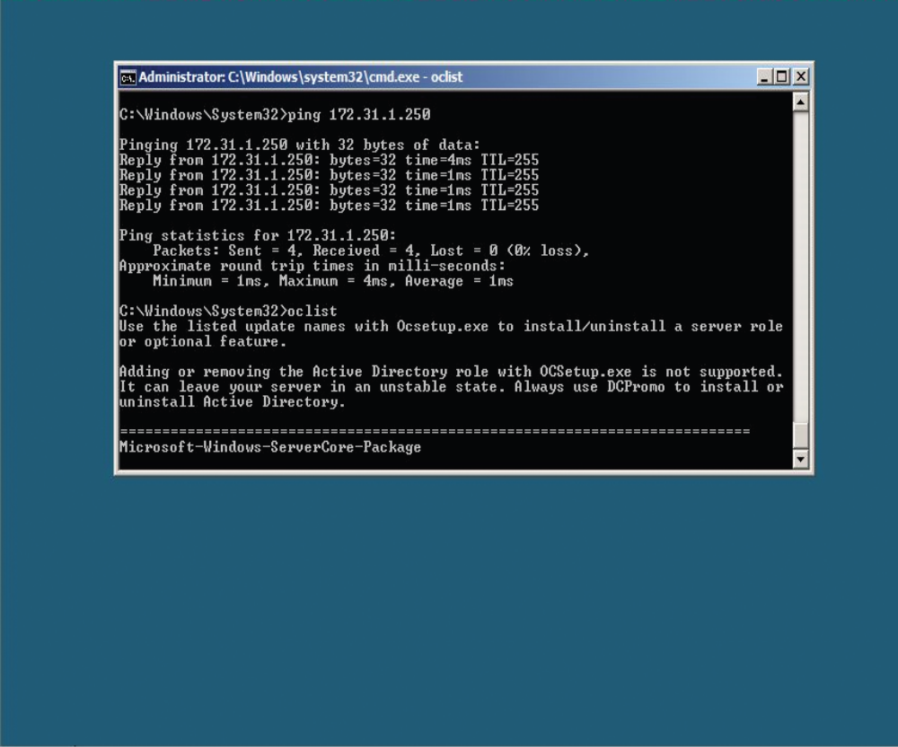
Server Core (cont.)

Slide 43
Hyper-V
Virtualizarea izolaeză aplicatiile critice
Virtualizarea ajută integrarea mai multor servere fizice într-un singur server
Folosind o maşină virtuală este mai uşoară crearea de backup-uri pentru servere importante
Update-urile ori modificări asupra unui OS pot fi mai uşor verificate ca funcţionare, stabilitate etc. înainte de a fi aplicate pe o maşină operativă din reţea
Reduce necesarul de dispozitive fizice în mediul educaţional
MCTS Windows Server 2008 Active Directory

Slide 44
Hyper-V (cont.)
Cerinţe de instalare Hyper-V:
  O versiune 64-bit de Windows Server 2008 Standard, Enterprise, or Datacenter Edition
  A server cu procesor pe 64-bit cu suport pentru virtualizare şi hardware data execution protection.
  Suficientă memorie liberă şi spaţiu pe disk pentru a rula maşini virtuale şi a stoca drivere virtuale. Maşinile virtuale folosesc aceeaşi cantitate de memorie şi spaţiu pe disk cât are şi maşina fizică.
MCTS Windows Server 2008 Active Directory

Slide 45
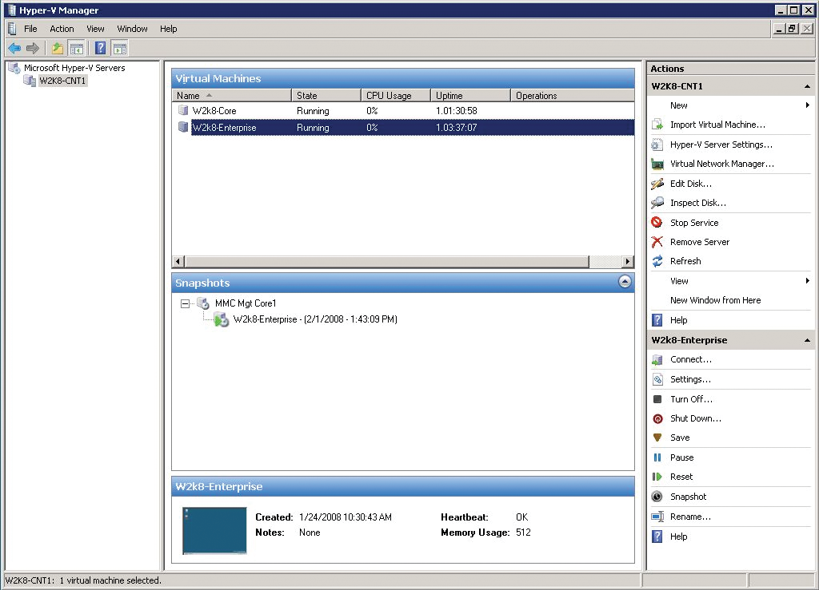
Hyper-V (cont.)

Slide 46
Storage Management Enhancements
Share and Storage Management este un snap-in pentru MMC
File Server Resource Manager
Windows Server Backup
Alte îmbunătăţiri includ:
  Storage Explorer
  SMB 2.0
  Remote boot support
MCTS Windows Server 2008 Active Directory

Slide 47
Networking Enhancements
Suport îmbunătăţit pentru IPv6
  DHCPv6
  Load balancing
Stiva TCP/IP reproiectată
  Improved performance, error-detection, and recovery
Virtual Private Networking
  Secure Socket Tunneling Protocol (SSTP)
MCTS Windows Server 2008 Active Directory

Slide 48
Network Access Protection
Permite a verifica dacă computerele sunt echipate cu caracteristici de securitate cerute
Permite monitorizarea cu software anti-virus şi firewall settings
Dacă un computer nu îndeplineşte toate cerinţele de securitate definite de administrator, el poate fi restricţionat automat de la accesul la anumite resurse de reţea
Se pot forţa computerele să se updateze ele însele
MCTS Windows Server 2008 Active Directory

Slide 49
Windows Deployment Services
Updates Remote Installation Services
Allows unattended (îndepărtate, nesupravegheate) installation of Windows OSs
WDS can multicast deployment of disk images, reducing network bandwidth required
Includes tools to customize the Windows OS for deployment
MCTS Windows Server 2008 Active Directory

Slide 50
Noi roluri Active Directory
Active Directory Lightweight Directory Services (AD LDS)
  Asigură o mai strânsă integrare pentru aplicaţii care necesită refacerea unei mari cantităţi de date. Does not require a domain controller or domain. AD LDS provides data storage and retrieval for directory-enabled applications, without the dependencies that are required for Active Directory Domain Services (AD DS). AD LDS provides much of the same functionality as AD DS, but it does not require the deployment of domains or domain controllers. You can run multiple instances of AD LDS concurrently on a single computer, with an independently managed schema for each AD LDS instance.
Active Directory Federation Services (AD FS)
  Asigură un singur Sign-On pentu userii unei organizaţii să acceseze resursele interne cât şi externe aparţinând unei organizaţii partenere
Active Directory Rights Management Services (AD RMS)
  Ajută autorul unui document să decidă în ce mod un document poate fi folosit sau modificat şi a refuza accesul userilor neautorizaţi
MCTS Windows Server 2008 Active Directory

Slide 51
Terminal Services Enhancements
RemoteApp
  Aplicaţia apare ca şi cum ar rula chiar pe maşina locală, şi nu ca fiind accesată de la distanţă pe un server
Terminal Services Web Access (TS Web Access)
  Permite userilor să acceseze aplicaţiile printr-un web browser, fără a necesita software aditional pentru client
  Poate lista programe RemoteApp disponibile
  Permite conexiuni securizate, criptate folosind Secure HTTP (HTTPS) fără a fi nevoie de un VPN
MCTS Windows Server 2008 Active Directory

Slide 52
Chapter Summary
Un server este definit ca un software instalat pe un hardware spre deosebire de un hardware in uz. În multe cazuri, un SO client se poate comporta ca un server.
Windows Server 2008 este disponibil in patru ediţii: Standard, Enterprise, Datacenter, and Windows Web Server 2008
Tehnologiile Core din Windows Server 2008 includ NTFS, Active Directory, MMC, disk management, file and printer sharing, networking components şi IIS
Windows Server 2008 actualizează serviciile disponibile anterior cu funcţionalităţi suplimentare, şi în acelaşi timp adaugă câteva servicii noi.
MCTS Windows Server 2008 Active Directory

